Slide 1
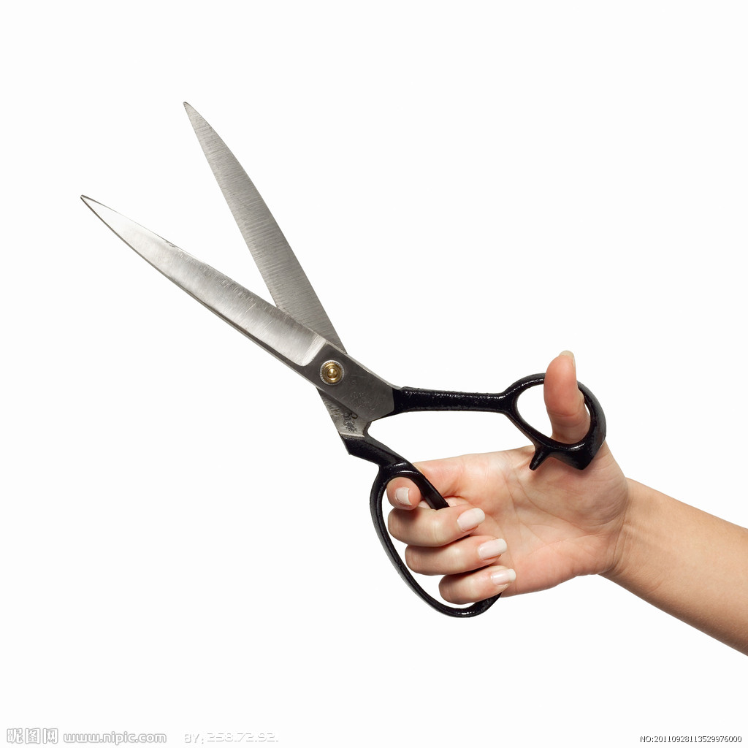
拆解作文
羅光華 2017

Slide 2
作文是什麼 ?
這是我們在教學前很少考慮的問題
發下作文簿 訂了題目
經過一段時間的催促後
一篇篇讓你不知如何下手批改的作品
讓你 痛苦又耗時甚鉅
於是 作文就成了
你與孩子腦中的夢魘

Slide 3
每個人定義不完全相同
簡單來說 其實就是把心中的話寫出來
然而 就算知道如此
要如何寫才算是成功 才能讓人感同身受
或者我們換個比較低的標準
至少讓別人能看得懂
既然說到標準
我們就先來看看所謂的公定標準

Slide 4
作文有標準嗎 ?
如果以創作的角度來看
我個人覺得沒有
但
如果把作文看成表達方式
就有一定脈絡可循
目前國內評定作文的標準
是級分制
至於如何評定級分
讓我們來看看

Slide 5
六級分的文章是優秀的，這種文章明顯具有下列特徵：
立意取材 | 能依據題目及主旨選取適切材料，並能進一步闡述說明，以凸顯文章的主旨。
結構組織 | 文章結構完整，脈絡分明，內容前後連貫。
遣詞造句 | 能精確使用語詞，並有效運用各種句型使文句流暢。
錯別字、格式與標點符號 | 幾乎沒有錯別字，及格式、標點符號運用上的錯誤。

Slide 6
五級分的文章在一般水準之上，這種文章明顯具有下列特徵：
立意取材 | 能依據題目及主旨選取適當材料，並能闡述說明主旨。
結構組織 | 文章結構完整，但偶有轉折不流暢之處。
遣詞造句 | 能正確使用語詞，並運用各種句型使文句通順。
錯別字、格式與標點符號 | 少有錯別字，及格式、標點符號運用上的錯誤，但並不影響文意的表達。

Slide 7
四級分的文章已達一般水準，這種文章明顯具有下列特徵：
立意取材 | 能依據題目及主旨選取材料，尚能闡述說明主旨。
結構組織 | 文章結構大致完整，但偶有不連貫、轉折不清之處。
遣詞造句 | 能正確使用語詞，文意表達尚稱清楚，但有時會出現冗詞贅句；句型較無變化。
錯別字、格式與標點符號 | 有一些錯別字，及格式、標點符號運用上的錯誤，但不至於造成理解上太大的困難。

Slide 8
三級分的文章在表達上是不充分的，這種文章具有下列特徵：
立意取材 | 嘗試依據題目及主旨選取材料，但選取的材料不甚適當或發展不夠充分。
結構組織 | 文章結構鬆散；或前後不連貫。
遣詞造句 | 用字遣詞不太恰當，或出現錯誤；或冗詞贅句過多。
錯別字、格式與標點符號 | 有一些錯別字，及格式、標點符號運用上的錯誤，以致造成理解上的困難。

Slide 9
二級分文章表達上呈現嚴重問題，這種文章具有下列特徵：
立意取材 | 雖嘗試依據題目及主旨選取材料，但所選取的材料不足，發展有限。
結構組織 | 文章結構不完整；或僅有單一段落，但可區分出結構。
遣詞造句 | 遣詞造句常有錯誤。
錯別字、格式與標點符號 | 不太能掌握格式，不太會使用標點符號，錯別字頗多。

Slide 10
一級分文章表達上呈現極嚴重問題，這種文章具有下列特徵：
立意取材 | 僅解釋題目或說明；或雖提及文章主題，但材料過於簡略或無法選取相關材料加以發展。
結構組織 | 沒有明顯的文章結構；或僅有單一段落，且不能辨認出結構。
遣詞造句 | 用字遣詞極不恰當，頗多錯誤；或文句支離破碎，難以理解。
錯別字、格式與標點符號 | 不能掌握格式，不會運用標點符號，錯別字極多。

Slide 11
零級分
使用詩歌體、
完全離題、
只抄寫題目或說明、
空白卷。

Slide 12
 | 給 分 的 依 據
 | 立意取材
 | 光是看這種標準 你就能懂教什麼? 以及如何教嗎?
 | 結構組織
 | 遣詞造句
 | 錯字、格式、標點

Slide 13
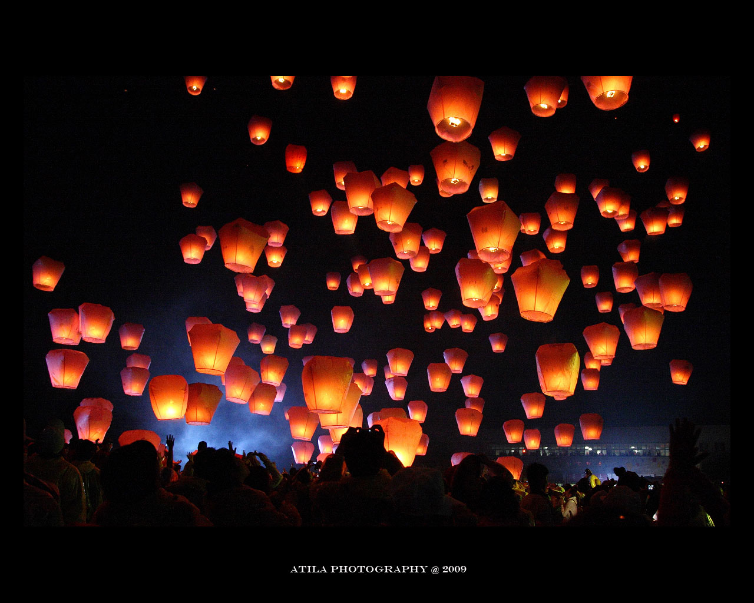
讓我們簡化來看
用我們平常上課就會教導孩子們的知識來分類
修辭
主軸
寫字
段落
審題
通順
內容
文法
感人

Slide 14
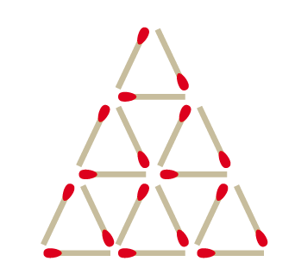
作文金字塔
感人
內容可以增減
上下順序也可更動
修辭
內容
主軸
段落
通順
寫字
文法
審題

Slide 15
幾年級學會什麼知識
一年級 : 寫字
二年級 : 寫字、文法
三年級 : 寫字、文法、審題、修辭、段落
四年級 : 寫字、文法、審題、修辭、段落
通順

Slide 16
幾年級學會什麼知識
五年級 : 寫字、文法、審題、修辭、段落
通順、內容、主軸
六年級 : 寫字、文法、審題、修辭、段落
通順、內容、主軸、感人

Slide 17
學習是連貫且循序漸進的
知識的學習是延續的
例如一年級開始就學習寫字
但隨年級增長 寫字學習依然進行
另外 有了某項知識基礎
才可以更容易學習另一種知識
例如學過段落 內容的起伏安排會更容易理解

Slide 18
幾年級該學什麼文體 ?
低年級有了寫字與文法基礎
所以能練習的是句子
尤其要注意的是
所謂的句子 是完整的句子
不精準卻最快速的判斷方式
是寫到句號或者問號出現
也就是把這句話的意思說完

Slide 19
舉例來看
錯誤範例 :
花園裡開滿了各種顏色的花。
（表達的意思不完整）
適合範例 :
春天才剛到不久，花園裡就開滿各種顏色的花，
看到這景色的每個人都稱讚不已。
（加上前因後果，讓意思表達完整。）

Slide 20
幾年級該學什麼文體 ?
三年級多學了段落與修辭與審題
所以能練習的是作文基本格式
以及嘗試讓文章中句子表達更加豐富
這時候最佳練習文體 是記敘文
不論是寫人(我的爸爸)
寫景(我的房間)
敘事、記物都是不錯的選擇

Slide 21
作文基本格式
第一行空下四格，然後書寫題目。
文章分成三到六個段落，依照順序每段書寫符合題目的
不同內容。(強烈建議四個段落)
每段一開始空下兩格再開始書寫。
事先想好作文的每段大綱。
寫完每句話都應該檢查有無錯字，或者看不懂的地方。

Slide 22
句子該如何變得豐富
最簡單的方式 就是加上形容或者修辭
簡單範例 :
颱風夜的風雨很大，爸爸回家時全身都淋溼了。
豐富範例 :
颱風夜的雨像是一桶一桶從天往下潑的水，爸爸回家時全身淋得像落湯雞一般。
(加上譬喻法，效果就好多了，而且方法不只一種喔！)

Slide 23
幾年級該學什麼文體 ?
四年級除了之前能力 更要求通順
所以能練習的是句意表達完整通順
以及嘗試讓文章言之成理井然有序
這時候最佳練習文體 是記敘文和說明文
可以繼續練習記敘文(人事時地物)
也可以練習說明文
(幸福是什麼)(我心中理想的校園)

Slide 24
句意表達完整通順
人事時地物的順序安排很重要
錯誤範例 :
爸爸買了菜市場的一袋橘子，我昨天都吃光了。
適合範例 :
昨天爸爸到菜市場買了一袋橘子，橘子是我最愛的水果所以，我一個人就全部吃光了。
(除了調整人事時地物順序，不要忘記句意也要完整喔！)

Slide 25
何謂言之成理 ?
邏輯思考其實不難 通常錯誤在孩子省略語詞
或者重複相同意思
錯誤範例 :
我們大家仔細端詳看著，發現下雨的地好濕。
適合範例 :
我們仔細端詳雨後的地面，發現雨水浸濕了土壤，看起來相當潮溼。
(我們＝大家)(端詳就有看的意思)(後面句子省略前因後果)

Slide 26
幾年級該學什麼文體 ?
五年級除了之前能力 更要求主軸清楚 內容起伏
所以能練習的是依照題目意思條列清楚
以及嘗試讓文章內容前後連貫起伏
這時候最佳練習文體 是說明文和議論文
可以繼續練習說明文
也可以練習議論文
(當一個孝順的孩子)(讀書與遊戲)

Slide 27
依照題目意思條列清楚
議論文的目的在於說服他人相信自己的道理，包含三種主要方法。
引用名言 :
古今中外名人說法，會比自己說有說服力。
引用事例 :
用曾經發生的事件，來驗證自己的理論。
個人見解 :
歸納所有意見，這篇文章才算是自己的。

Slide 28
內容前後連貫起伏
要依照題目意思前後段想法連接，用正面和反面說法加強張力。
說出道理 :
要說明自己的想法，堅定自己的立場。
印證道理 :
用正反兩面的事例，印證自己前段的想法。
運用道理 :
歸納正確結論後，說出如何實踐道理的方法。

Slide 29
幾年級該學什麼文體 ?
六年級除了之前能力 還要學習讓文章內容有感情
所以能練習的是寫出細微的觀察
以及嘗試讓別人進入文章裡的感情
這時候最佳練習文體 是抒情文
可以繼續練習其他文體
主要練習抒情文
(一張舊照片)(那些我捨不得的)

Slide 30
寫出細微的觀察
有許多小細節藏在生活之中，你能觀察到並寫出來，就會很有效果。請看以下範例 :
老化的線索 :
除了皺紋、拐杖之外之外，還有許多可以看出人變老之後的線索，像是常常說起過去、開始注意養生、開始抗拒變化等。
胖的線索 :
除了外表、體重之外之外，還有許多可以看出人胖的線索，像是才沒動幾下就喘、走路腿張不開、不敢量體重等。

Slide 31
讓別人進入文章裡的感情
抒情文就是抒發心中情感，但是別人不一定能進入。
符合人性 :
醒來第一眼看見的，是趴在病床邊的媽媽，凌亂的頭髮、還沒來得及換掉的圍裙，心裡不禁一陣酸。(母愛天性)
對照描述 :
看著那只缺了一截分針的手錶，比時針還短的它，硬撐著轉圈的模樣，像極了隱忍不哭出聲的我。(對照類比)

Slide 32
一定要按照這樣的順序教嗎 ?
當然不是囉！
這只是粗淺將作文大致切割的方式
實際上教起作文 還會遇到更多需要解決的問題
可以依照各班遇到的實際狀況調整
挪動教學的順序
以我自己為例 這樣的教學我會在兩年內完成
不是因為我特別 而是每個班只帶兩年啊

Slide 33
要在什麼時候教呢 ?
其實沒有那麼複雜
請試著想想 你會什麼時候教造句、修辭和課文理解
當然是國語課囉
理所當然 這些基本的知識基礎就在國語課教授
而另外有關作文的格式與技巧
在你發下作文簿的同時 約說個十五到二十分鐘即可

Slide 34
如何批改作文呢
作文是國語學習的累積成果檢驗
不可能一開始就是完美作品呈現
請記住 這是練習 不是比賽
除了錯字、標點符號以及文法的問題外
其餘作文內容 請盡量別去修改
讓他用自己的敘述方式、句型、修辭去完成作文
切忌將整篇練習內容修成老師的話
(比賽作品的批改則要適度修正句型)

Slide 35
如何批改作文呢
最好的方法其實是把孩子叫來旁邊
直接告訴他問題所在 或者作文的優點在哪
除了極少數孩子會認真看老師給的評語
大部分的孩子只看分數
更可能的狀況是
孩子看了評語 但是不能理解評語意思

Slide 36
如何批改作文呢
不過作文是要抽查的 你無法呈現口語指導孩子的錄音檔
所以不妨參考以下給評語的方式
內容部分 :
可以針對內容是否符合題目、前後是否連貫、
起伏程度寫評語。
修辭部分 :
可以針對內容修辭、句型是否運用得當來寫評語。
情感部分 :
可以針對內容是否感動到你的
的部分來寫評語。

Slide 37
如何批改作文呢
除了寫上述比較正式的評語外 也可以寫些較輕鬆的
進步退步 :
可以比對後篇作文是否針對前篇作文缺失改進。
(強烈建議同種類型作文連續練習兩次。)
希望期許 :
可以針對各個面向來寫對孩子表現的期許。
格式結構 :
可以針對作文的格式與架構錯誤或恰當來寫評語。

Slide 38
讓孩子喜歡作文
至少讓孩子不怕作文
設計些有趣的題目
評語盡量呈現正向的表列
分數給得甜一些
上課討論讓孩子天馬行空討論
目的都是讓孩子喜歡作文
不排斥寫作文 就有機會進步的喔

